Slide 1
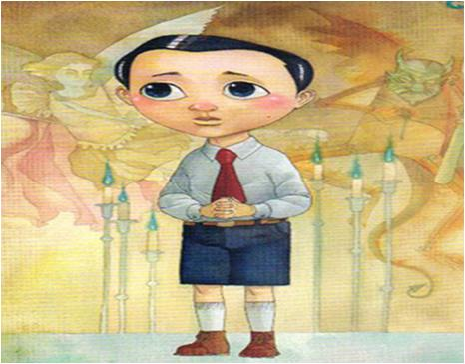
ÉTICA Y VALORES II
CONCIENCIA HUMANA
MULTIVERSIDAD LATINOAMERICANA CAMPUS DURANGO
25/05/2015
LIC. JUAN ANTONIO RENTERÍA BARRAGÁN

Slide 2
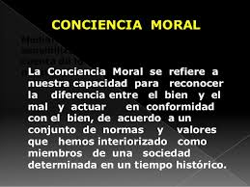

Slide 3

Según algunos pensadores
Sartre afirma: «la conciencia sólo puede existir de una manera, y es teniendo conciencia de que existe»

Slide 4
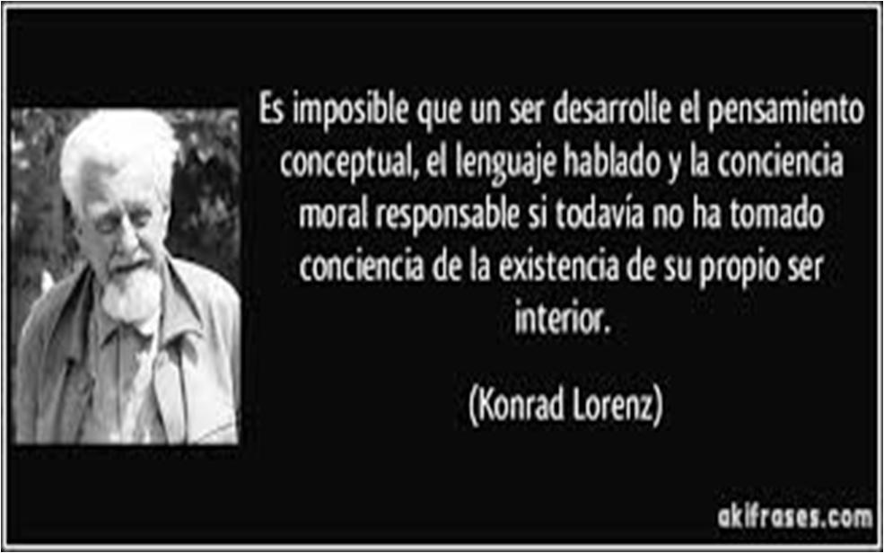

Slide 5
Eugene Ionesco
«Si matamos con el consentimiento colectivo, no nos remuerde la conciencia. Las guerras se inventaron para matar con la conciencia limpia»

Slide 6
En la filosofía oriental está presente, desde muy antiguo, la conciencia. Así, un proverbio chino dice que "el que sacrifica su conciencia a la ambición quema una pintura para obtener las cenizas". Confucio, por su parte, manifestaba que la conciencia es la luz de la inteligencia, la que sabe distinguir el bien del mal.

Slide 7
José Antonio Marina, en un artículo en el que reflexiona sobre la llamada "inteligencia inconsciente", dice que cada fenómeno consciente va precedido de acontecimientos neuronales no conscientes. Se sabe que 800 milisegundos antes de que tomemos una decisión, se activaron los centros cerebrales correspondientes.

Slide 8
Es decir, no pensaríamos nosotros, pensaría el cerebro. Nos recuerda Marina que el matemático Poincaré defendía la existencia de un "inconsciente matemático" que, por su cuenta, resolvía los problemas, hipótesis con la que estaba de acuerdo Einstein, que decía que la mayor parte de nuestros pensamientos se desarrollaban inconscientemente

Slide 9
E incluso en un proyecto en el que participan científicos de universidades de varios continentes, el “Proyecto Conciencia Global”, están trabajando, mediante experimentos realizados en la Universidad de Princeton, en la idea de que existe una conciencia colectiva que conecta el psiquismo de todas las personas, e incluso a los animales.
Una idea que ya presenté en el pensamiento de Teilhard de Chardin con el concepto de “noosfera”, es decir, la progresiva evolución de las conciencias hasta articular una única mente planetaria. Lo mismo que el científico Isaac Asimov imaginó en su novela Gaia.

Slide 10


Slide 11
Actuación de la conciencia
Algunos expertos afirman que la actuación de la conciencia moral abarca tres niveles: "antes del acto", "durante el acto" y "después del acto". En el primer caso, la conciencia actúa como consejera; en el segundo, nos indica que somos libres y responsables da nuestra acción; en el tercero, actuando como juez y ejecutora, la conciencia nos aplicaría su sentencia: satisfacción, tranquilidad, remordimiento, vergüenza, arrepentimiento, etc.

Slide 12

Finalmente, la conciencia es dinámica, depende del desarrollo y perfección de la personalidad.

